Slide 1
Создание механизма передачи рисков бедствий в регионе Центральноазиатского регионального экономического сотрудничества
Совещание по взаимодействию по вопросам рисков бедствий
Стамбул, Турция
ноябрь 2022 г.

Slide 2
Часть 1: Обзор финансирования риска бедствий

Slide 3
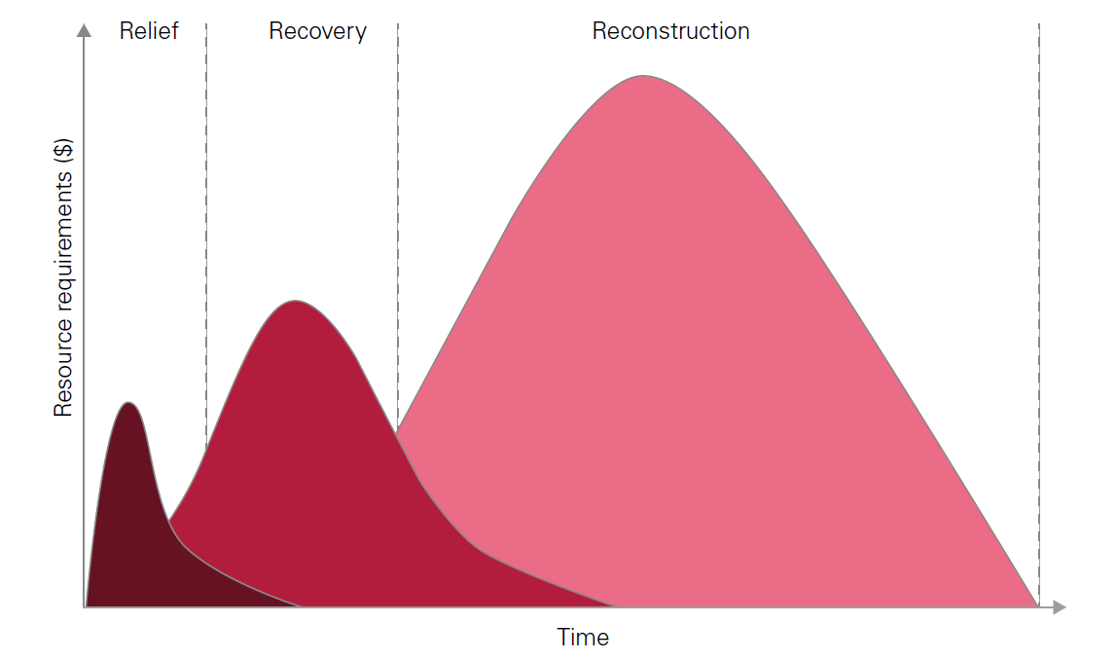
Раннее и эффективное реагирование на чрезвычайные ситуации имеет жизненно важное значение
Ключевые требования для оказания помощи и раннего восстановления:
Своевременность средств
Предсказуемость средств
1 доллар, полученный сразу после стихийного бедствия, стоит до 5 долларов, полученных позже в обычном цикле оказания помощи.
Текущий подход обычно основан на перераспределении бюджета или внешней поддержке.
Помощь: в течение 2 месяцев после стихийного бедствия
Гуманитарная помощь
Напр., предоставление еды, лекарств, жилья
Восстановление: в течение 9 месяцев после катастрофы
Восстановление основных служб и экономической производительности
напр., возобновление транспорта, энергоснабжения, рынков

Slide 4
Управление рисками бедствий – количественная оценка и распределение рисков
MМоделирование профилей риска бедствий для обоснованных решений DRM
Распределение рисков: ни один финансовый инструмент не может учесть все риски
Кривые совокупной годовой вероятности превышения ущерба: какова годовая вероятность (выраженная в X-годе) превышения воздействия стихийного бедствия на сумму $Y?
Как выбрать подходящие инструменты DRF для каких обстоятельств и целевых мер?
Снижение риска бедствий
Займы, гранты, микрокредит, облигации, субсидии, налоговые льготы, кредитование, импакт-облигации
Защита от стихийных бедствий
Резервы и бюджеты на непредвиденные расходы
Бюджеты перераспределения средств после стихийных бедствий, займы и заимствования на экстренную помощь
Условное финансирование на случай стихийных бедствий
Передача риска бедствий
Региональный/суверенный
Местные страховые рынки
Международные рынки перестрахования
Страховые связанные ценные бумаги / рынки катастрофных облигаций
Международная помощь
Исключительные события / стихийные бедствия
Высокая тяжесть
Ежегодное воздействие стихийных бедствий
Низкая тяжесть
Высокая частота
Повторяемость
Низкая частота

Slide 5
Финансирование риска бедствий: обзор / оценка потребностей
Ex-ante
Многоуровневый подход к финансированию рисков
Обеспечивает гибкость
Различные механизмы реагирования на разную тяжесть событий и разные временные рамки
Относительно небольшие объемы финансирования, доступные и быстро распределяемые, часто значительно снижают общее негативное финансовое воздействие шоковых событий
Инновационные и традиционные варианты будут оцениваться с целью определения опционального сочетания для каждой страны.
Ex-post
Низкая частота/
высокая тяжесть
Параметрический перенос риска
Передача рисков возмещения убытков
Суверенный долг
Условный кредит
Суверенные резервы
Высокая частота / низкая тяжесть
Перераспределение бюджета
реагирование / раннее восстановление
Длительное восстановление/
реконструкция

Slide 6
Страхование от чрезвычайных ситуаций
Обеспечивает социальные и экономические выгоды, а также экономию средств
Социальные льготы
Экономия на издержках
Экономические выгоды
Своевременное финансирование снижает воздействие стихийных бедствий на уязвимые группы населения, например потерю образования и медицинских услуг, и обеспечивает более быстрое восстановление доходов.
Краткосрочная поддержка может уменьшить долгосрочное воздействие на бедные домохозяйства, которые могут лучше инвестировать, если их доходы стабильны.
Например, данные Филиппин свидетельствуют о том, что доходы упали на 6,6%, а расходы на здравоохранение/образование – б лее чем на 10% после серьезного тайфуна.
Надежность и скорость финансирования позволяют более эффективно планировать, что повышает эффективность и снижает стоимость реагирования на стихийные бедствия.
Исследования показывают, что задержки в финансировании могут увеличить долгосрочные расходы после стихийного бедствия на 100-400%.
Своевременное и целенаправленное финансирование может ускорить восстановление экономики.
Бюджетная поддержка может устранить необходимость перераспределения основных услуг и долгосрочных капитальных проектов (через Фонд развития)
В Мексике быстрое восстановление после бедствий увеличило размер местной экономики на 2-4 процента.
Источники: Anttila-Hughes and Hsiang (2013), de Janvry et al. (2016 г.), Группа Всемирного банка (2017 г.).

Slide 7
Часть 2: Интерактивная сессия

Slide 8
Часть 2: Текущее положение
Имеется ли в вашей стране стратегия финансирования рисков бедствий (ФРБ)? Что она собой представляет?
Какие подход(ы) ФРБ в настоящее время используются в вашей стране?
Какие подход(ы) ФРБ рассматриваются вашей страной?
Существуют ли какие-либо подход(ы) ФРБ, которые ваша страна не стала бы рассматривать? Почему?
Упомянуты ли какие-либо подход(ы) ФРБ, о которых вы хотели бы узнать больше?

Slide 9
Часть 2: Потребности ФРБ
В чем вы видите основные потребности ФРБ для вашей страны?
Финансирование потребностей реагирования на чрезвычайные ситуации сразу после события
Финансирование среднесрочного восстановления и/или долгосрочной реконструкции
Защита государственной собственности и/или критической инфраструктуры
Покрытие дополнительных потребностей в государственном финансировании после события: например, увеличение социальных выплат, снижение налоговых поступлений
Защита отдельных секторов: например, сельское хозяйство, туризм, малые и средние предприятия.

Slide 10
Часть 2: Региональный фонд
В чем вы видите главное преимущество регионального сотрудничества?
Обмен знаниями/опытом
Координация трансграничного реагирования на стихийные бедствия
Снижение стоимости ФРБ
О каких существующих механизмах вам известно?
Есть ли что-то, что, по вашему мнению, могло бы стать образцом для ЦАРЭС?
Существуют ли элементы других схем, которые можно применить к ЦАРЭС?
Существуют ли какие-либо особые вопросы, которые должна учитывать программа ЦАРЭС?
Верите ли вы в то, что ваша страна:
Захочет принять активное участие в управлении таким механизмом?
Имеет четкое представление о том, где находится механизм?
Считает, что ЦАРЭС является подходящим органом для размещения регионального механизма? Если нет, то кто еще?

Slide 11
Часть 2: Страновой контекст
Кто управляет ФРБ в моей стране?
Ясна ли ответственность?
Хорошо ли интегрировано финансирование риска бедствий со снижением риска бедствий?
Нужны ли ответственным организациям:
Наращивание потенциала/обучение?
Более качественные данные и аналитические инструменты?
Лучшее финансирование? Если да, то какие источники могут/должны обеспечить это финансирование?
Имеются ли конкретные дополнительные требования в отношении регионального ФРБ в моей стране?
Должны ли эти потребности удовлетворяться на местном или национальном уровне?
Обладают ли местные органы власти адекватными возможностями и ресурсами?

Slide 12
Часть 3 – Выводы

Slide 13
Интерфейс управления рисками бедствий (DRMI)
Выводы
Каков главный вывод вашей страны из этого совещания?
Каковы ваши основные неотложные потребности в информации и/или поддержке?
Поддержит ли ваша страна региональный механизм?
Какие услуги вы бы хотели, чтобы этот региональный механизм предоставлял?
Как АБР и команда проекта могут наилучшим образом помочь вам определить и реализовать вашу оптимальную программу ФРБ?

Slide 14
Отказ от ответственности
Этот анализ был подготовлен компанией Willis Limited для Азиатского банка развития в рамках контракта на техническую помощь.
При подготовке этого анализа компания Willis Limited опиралась на данные из общедоступных и/или других источников. Попытки независимо проверить точность этих данных не предпринимались. Willis Limited не заявляет и не гарантирует точность или полноту таких данных, а также не берет на себя ответственность за результат любой ошибки или упущения в данных или других материалах, собранных из любого источника при подготовке этого анализа.
Этому анализу присуще множество неопределенностей, включая, помимо прочего, такие вопросы, как ограниченность доступных данных, зависимость от данных клиентов и внешних источников данных, подразумеваемая волатильность убытков и другие случайные процессы, неопределенности, которые характеризуют применение профессиональных суждения в оценках и предположениях и т.д. Окончательные убытки, обязательства и требования зависят от будущих условных событий, включая, помимо прочего, непредвиденные изменения инфляции, законов и правил. В результате этих неопределенностей фактические результаты могут значительно отличаться от оценок Willis Limited в любой области. Компания Willis не делает никаких заявлений и не гарантирует итоги, результаты, успех или прибыльность любой программы или предприятия страхования или перестрахования, независимо от того, применимы ли анализы или выводы, содержащиеся в настоящем документе, к такой программе или предприятию.
Willis не рекомендует принимать решения исключительно на основе информации, содержащейся в этом анализе. Скорее, этот анализ следует рассматривать как дополнение к другой информации, включая конкретную деловую практику, опыт рассмотрения претензий и финансовое положение. Следует проконсультироваться с независимыми профессиональными консультантами в отношении вопросов и выводов, представленных в настоящем документе, и их возможного применения. Willis не делает никаких заявлений и не гарантирует точность или полноту этого документа и его содержания.
Willis не предоставляет юридических, бухгалтерских или налоговых консультаций. Настоящий анализ не является такой консультацией, не предназначен для ее предоставления и не должен толковаться в качестве таковой. В этих областях следует консультироваться с квалифицированными консультантами.
Willis не делает никаких заявлений, не гарантирует и не берет на себя никакой ответственности за точность или полноту или за любые результаты, полученные в результате применения этого анализа и выводов, представленных в настоящем документе.
Принятие настоящего документа считается согласием с вышеизложенным.

